Slide 1

模块3 接口测试执行
任务3.1.2 接口授权设置

Slide 2
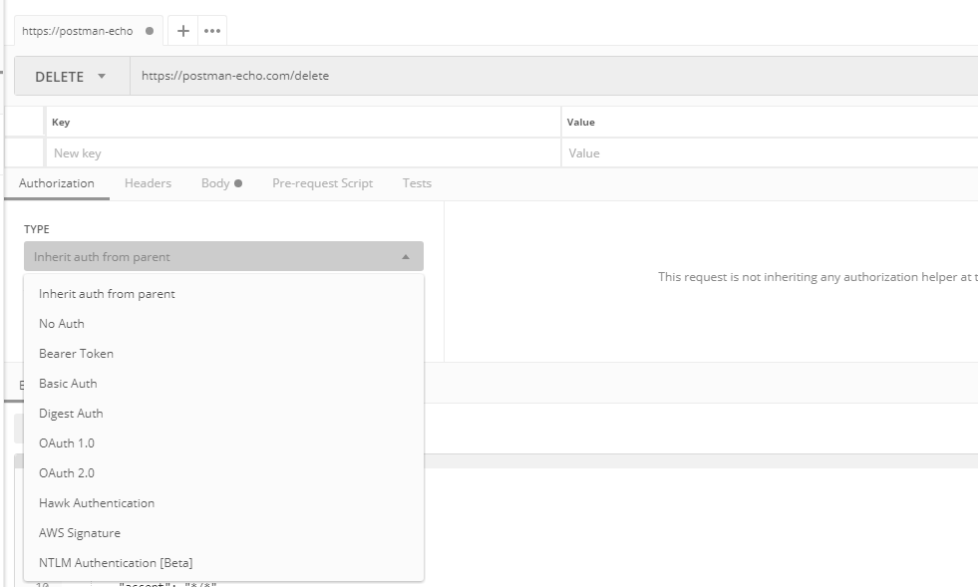
接口授权设置
Postman支持的授权协议类型如图4-3-1-19所示。
图4-3-1-19

Slide 3
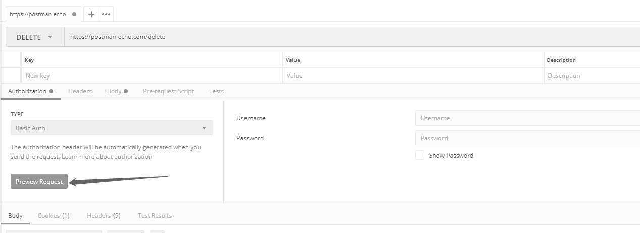
接口授权设置
Postman不会保存授权请求头数据和请求参数，以防止公开的敏感数据暴露，如API密钥。如果想检查Postman生成的授权请求头和参数，可以单击预览请求按钮，如图4-3-1-20所示。
图4-3-1-20

Slide 4
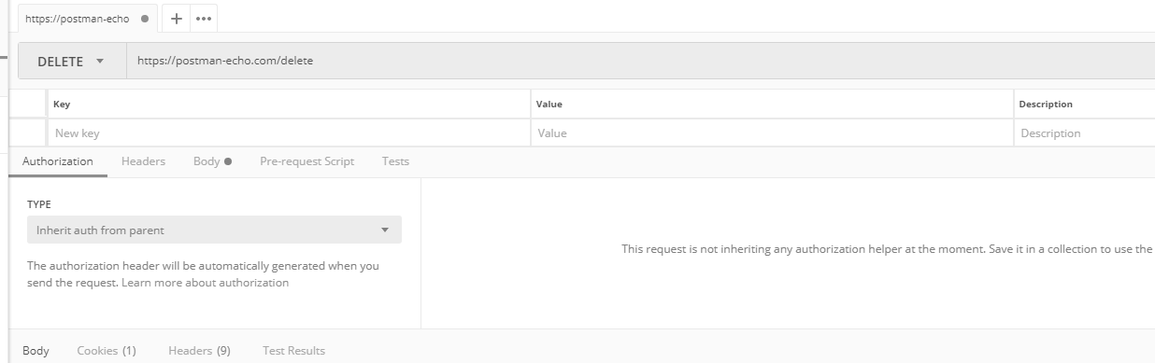
接口授权设置
1．Inherit auth from parent
假设现在将一个文件夹添加到集合中，在授权选项卡下，默认授权类型就被设置为“从父继承授权”，如图4-3-1-21所示。
“从父继承授权”设置表示默认情况下此文件夹中的每个请求都使用来自父级的授权类型。
图4-3-1-21

Slide 5
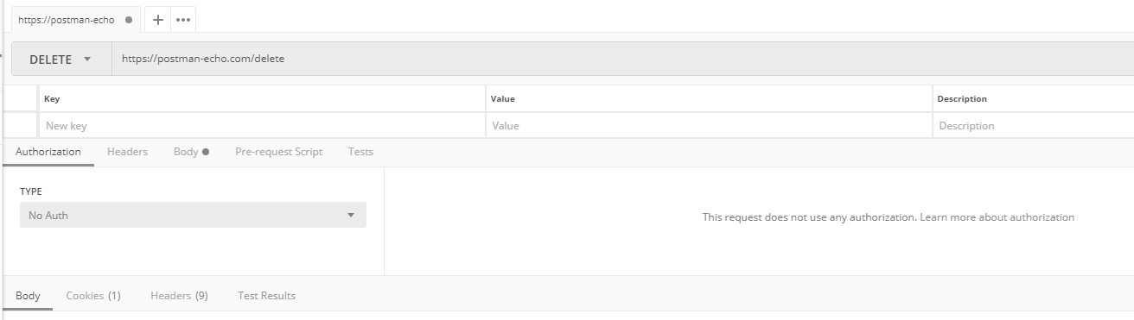
接口授权设置
2．No Auth
如果接口不需要任何授权，则应使用No Auth，如图4-3-1-22所示。
图4-3-1-22

Slide 6
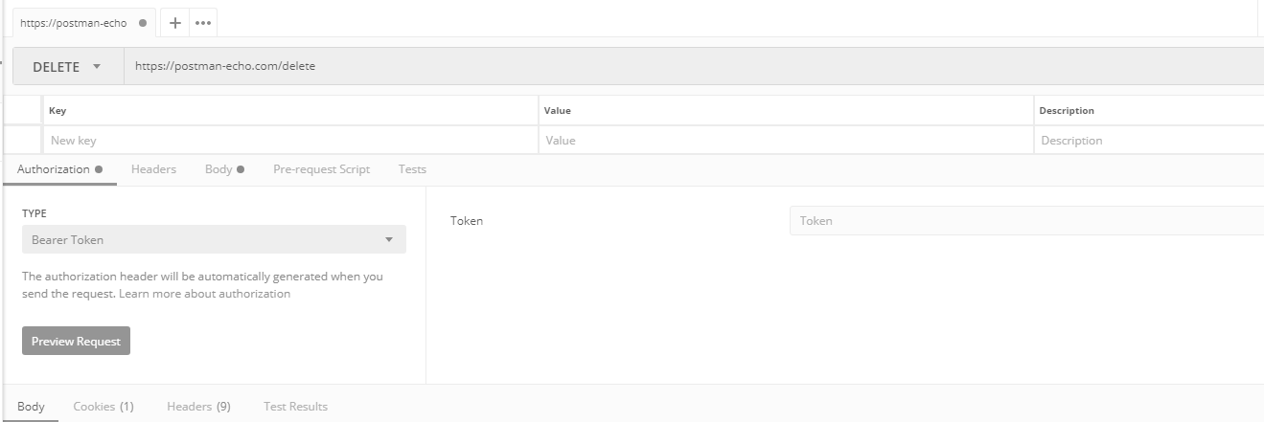
接口授权设置
3．Bearer Token：在Postman中使用Bearer Token，如图4-3-1-23所示：
在授权标签中，从TYPE下拉菜单中选择Bearer Token；
根据提示设置请求的授权参数，输入令牌的值；
单击Send按钮。
图4-3-1-23

Slide 7
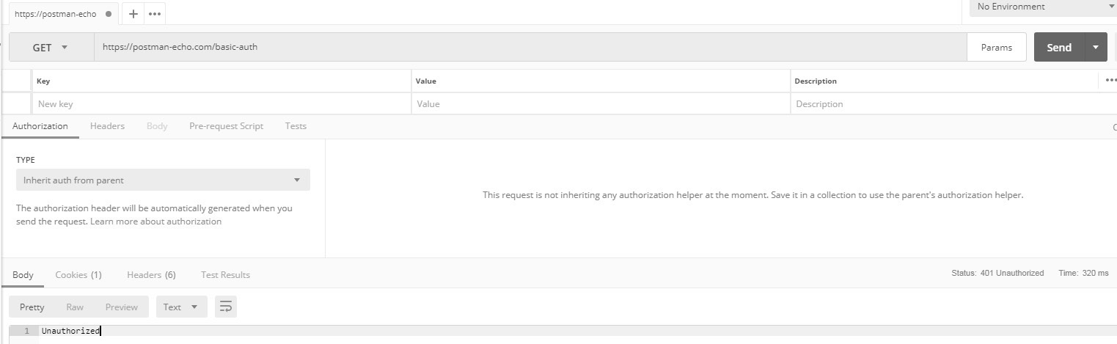
接口授权设置
4．Basic Auth：请求URL：https://postman-echo.com/basic-auth；请求方式：GET；授权账号：用户名=postman，密码=password；授权协议：Basic auth。
（1）未经授权，直接请求：如果不输入用户名密码，直接使用GET请求，则会返回提示，如图4-3-1-24所示。
图4-3-1-24

Slide 8
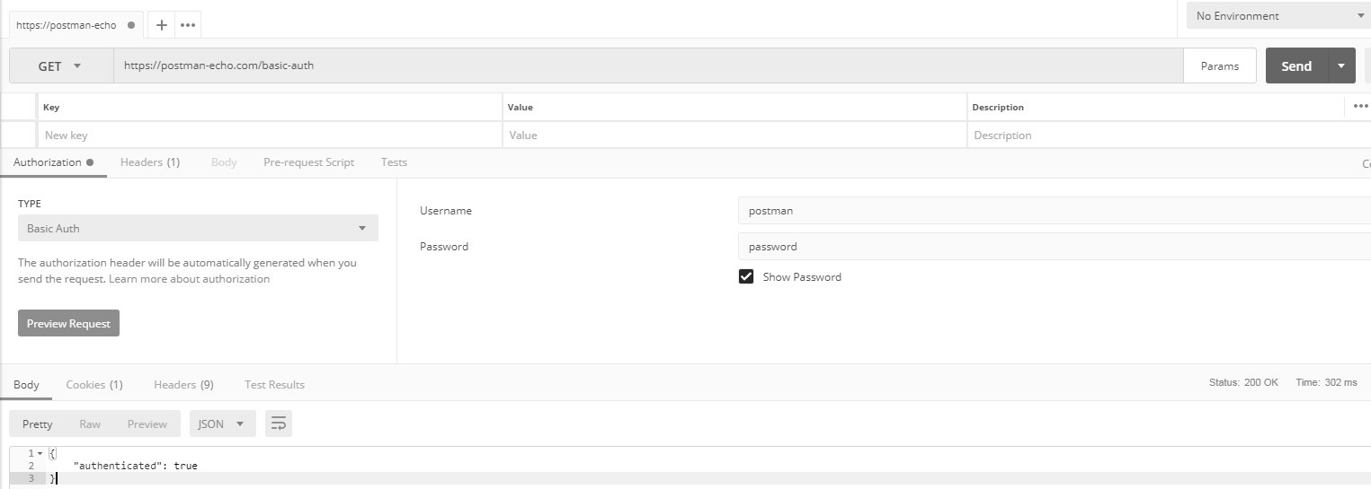
接口授权设置
（2）正确授权，再作请求。
输入用户名和密码，选择Basic auth授权类型，则返回图4-3-1-25所示结果。
图4-3-1-25

Slide 9
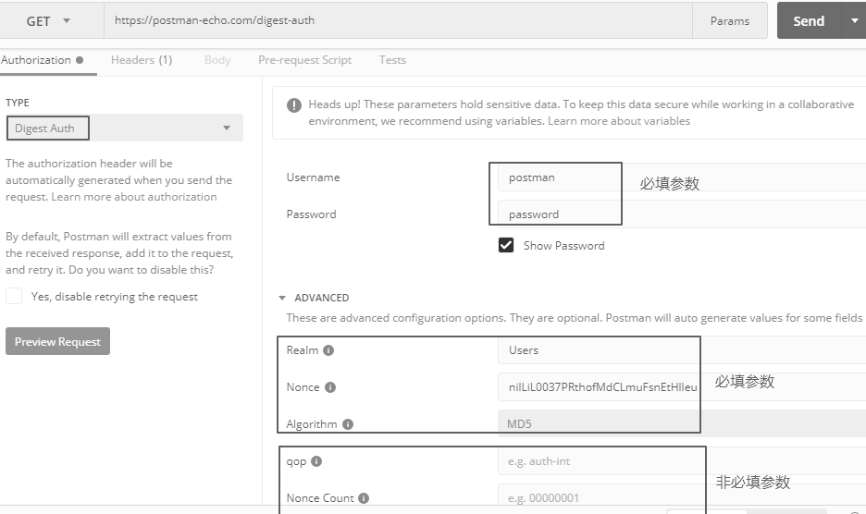
接口授权设置
5．Digest Auth：请求URL：https://postman-echo.com/digest-auth；请求方式：GET；摘要配置信息如下：用户名/密码：同Basic Auth（用户名=postman，密码=password）。Digest username="postman",real="Users",nonce="nilLiL0037PRthofMdCLmuFsnEtHlleu",uri="/digest-auth",response="254679099562cf07df9b6f5d8d15db44",opaque=""。将以上配置信息中的对应必填参数填写到Digest Auth认证输入界面，然后单击Send按钮即可，如图4-3-1-26所示。
图4-3-1-26

Slide 10
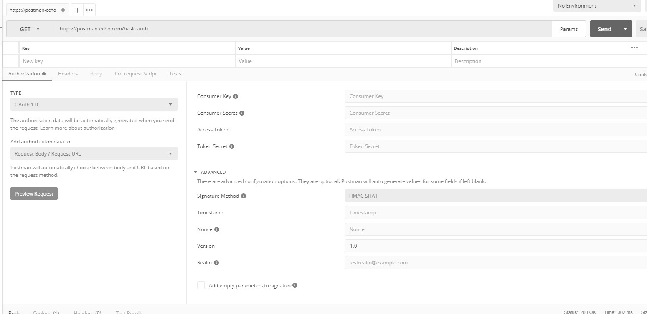
接口授权设置
6．OAuth1.0，实际使用时，需要填写对应的参数，如图4-3-1-27所示。
图4-3-1-27

Slide 11
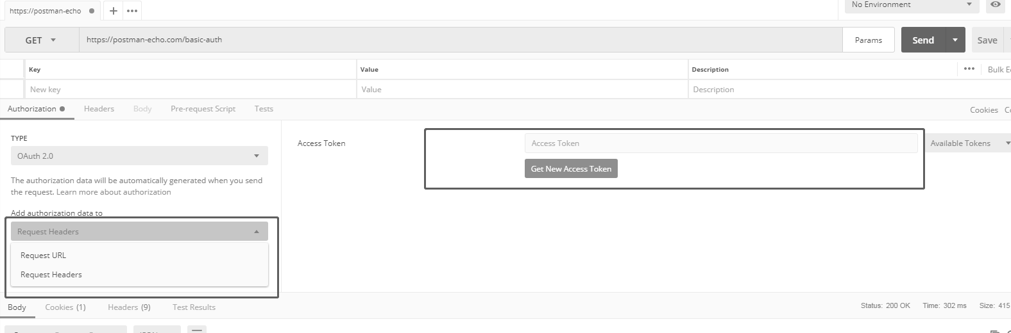
接口授权设置
7．OAuth2.0，OAuth2.0是OAuth1.0的升级版本。在Postman中按照以下步骤使用OAuth2.0，如图4-3-1-28所示。
图4-3-1-28

Slide 12
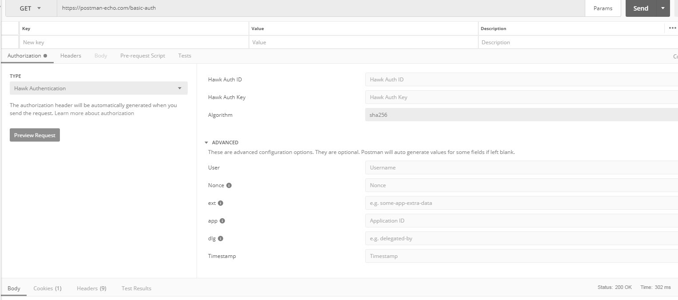
接口授权设置
8．Hawk Authentication，在Postman中使用Hawk Authentication，如图4-3-1-29所示。
图4-3-1-29

Slide 13
感谢观看

